Slide 1
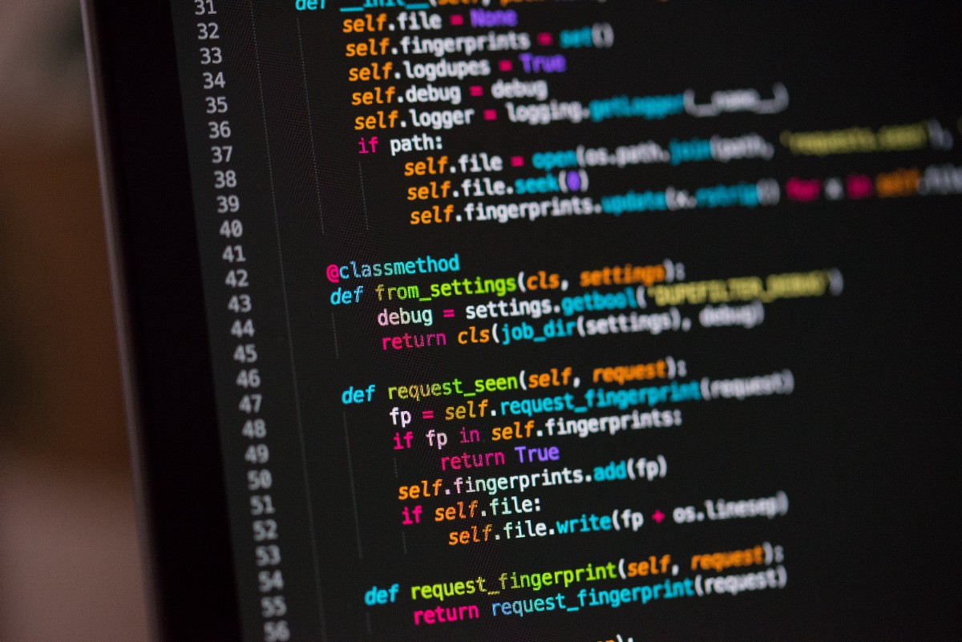
Python Eindopdracht
Bente Kavsek, Mediacollege …-…-2022

Slide 2
INLEIDNG

Slide 3

Inhoud
Over mij
DE OPDRACHT
VERHAALLIJN
PROCES
CODE
feedback
Obstakels
Tevreden?
vragen

Slide 4

Voorbereiding
Opdrachten
NIEUWSGIERIGHEID
Les AANSLUITING

Slide 5
Verhaallijn
Roadtrip
Italie
Open eindes

Slide 6
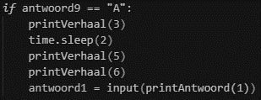
Code
lists
functions
If elif (else)

Slide 7
Obstakels
Opdrachten
NIEUWSGIERIGHEID
AANSLUITING

Slide 8
Tevreden?
Ja!

Slide 9

Vragen?
Bente Kavsek, Mediacollege …-…-2022

